Slide 1
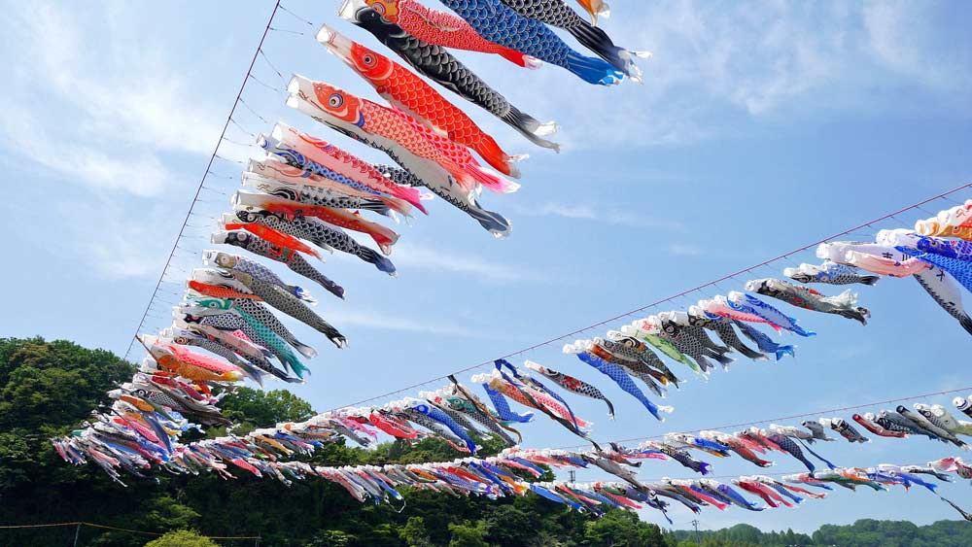
СВЯТО ХЛОПЦІВ В ЯПОНІЇ
Презентацію ідготував учень 5-А класу Герман Никита

Slide 2
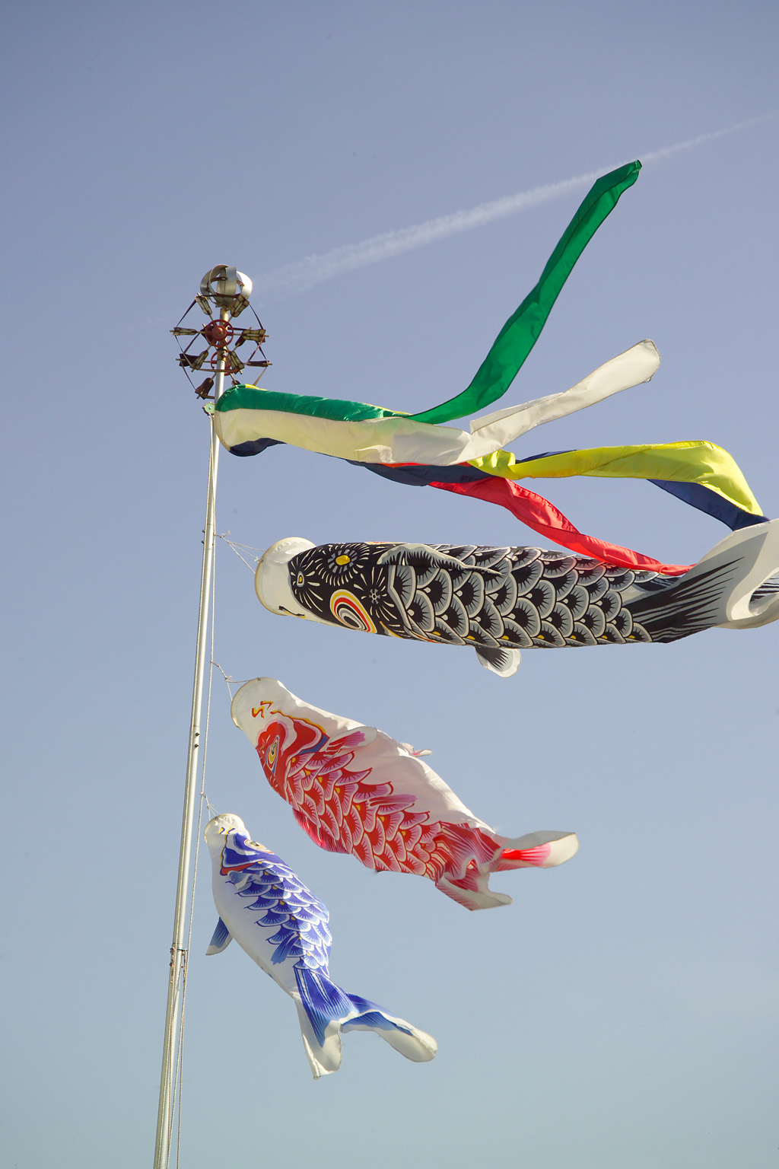
День дітей (яп. こどもの日, こどものひ, Kodomo no Hi) — національне японське свято, яке відмічається щорічно 5 травня. Є складовою «золотого тижня», низки свят і вихідних у Японії в кінці квітня — початку травня.
Відоме також як колишнє Свято хлопчиків.

Slide 3
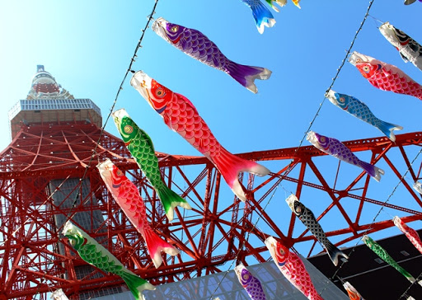
Після Другої світової війни, за законом 1948 року «Свято хлопчиків» було перейменовано на «День дітей» і, отримавши статус національного свята, формально позбулося рис культу чоловіків та войовничості. Проте незалежно від інтенцій окупаційної влади США та японських парламентарів, більшість японців продовжували відмічати його у старому стилі — як Свято хлопчиків з усіми атрибутами: одягненими у самурайські обладунки ляльками, зброєю і святковими стравами.

Slide 4
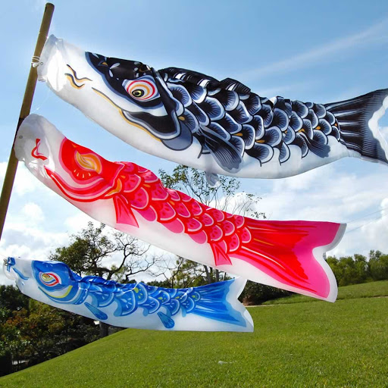
Сьогодні святкування Дня дітей в Японії залишається практично незмінним. Незважаючи на офіційну дату визначену законом, чимало сімей відмічають його за старим східним сонячно-місчним календарем

Slide 5
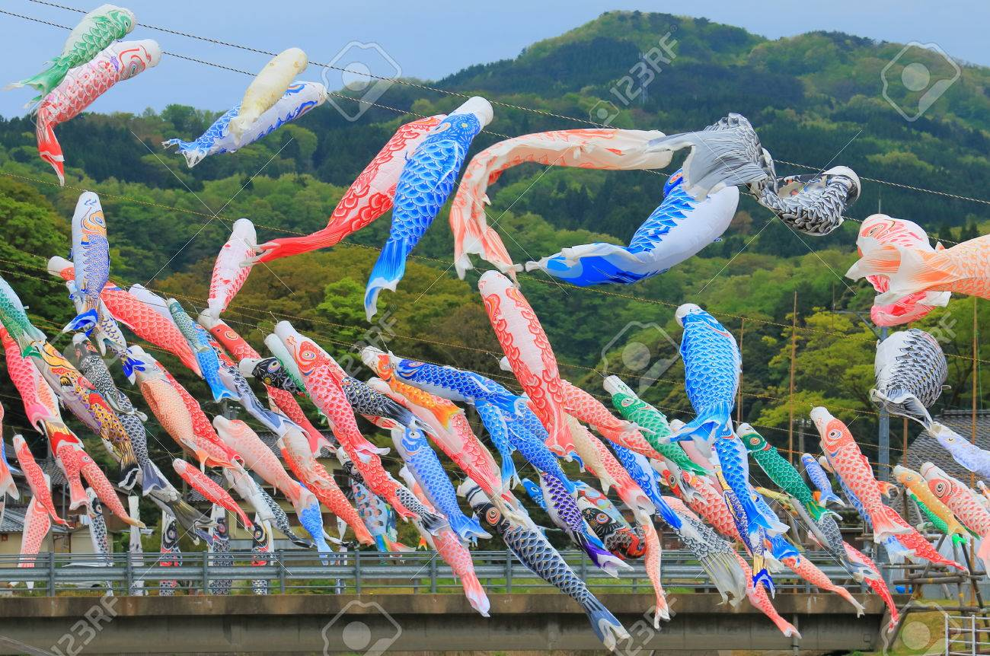
ДЯКУЮ ЗА УВАГУ !

